Slide 1
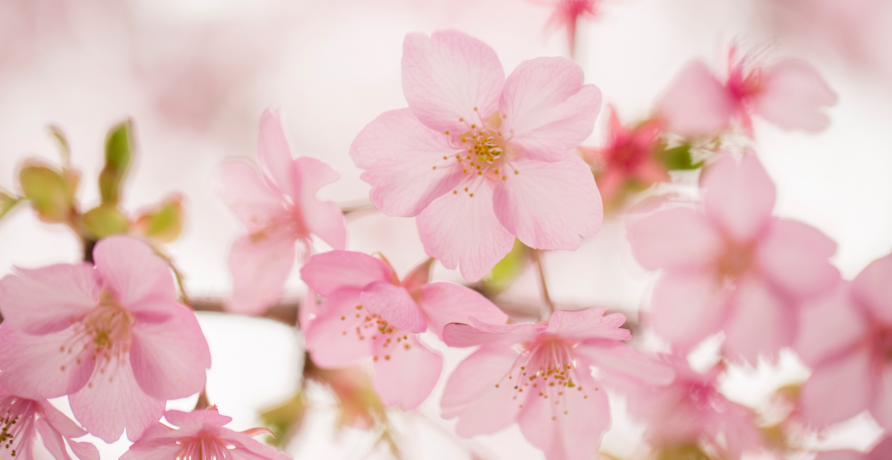
일본어와 일본사회
일본 문화의 예술

Slide 2
목차
우키요에
가부키
노(能)
교켄

Slide 3
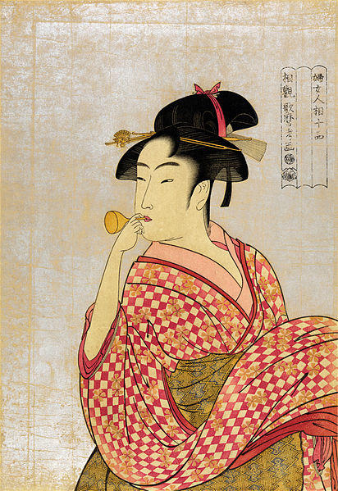
우키요예

Slide 4
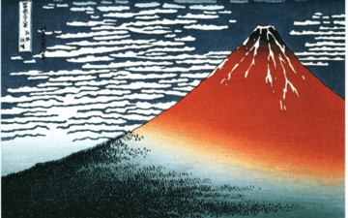
우키요예 (浮世繪)
'우키요'(浮世)라는 말 자체를 풀이하면
떠다니는 세상의 그림', 즉 현세의 이모저모를
그려낸 그림이라는 뜻이다.

Slide 5
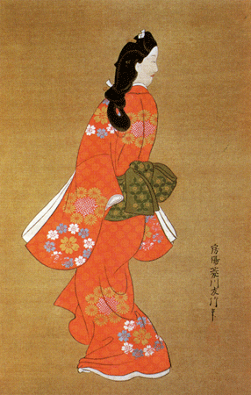
우키요예의역사
우키요에는 17세기의 후반에 들어와
히시카와 모로노부의 단색 그림 작품들을 필두로
많은 인기를 끌었다.
18세기에 스즈키 하루노부가 비단에 여러색상을
사용한 니시키에를 발명하면서부터
본격적으로 발전하게 된다. 히시카와 모로노부의 (뒤로 돌아보는 미녀)

Slide 6
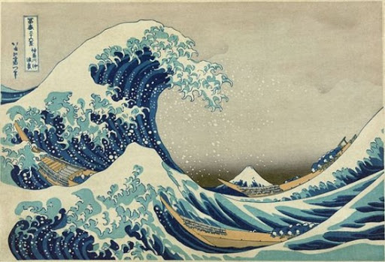
우키요예의 특징
*흐릿하지 않은 확실한 그림체와 대담한 구도,
그림자의 표현이 없는 것이 표현상의 특징이다.
*원근법도 받아들여졌다. 가쓰시카 호쿠사이의
'낚시의 명인'(釣の名人)처럼, 멀리 있는 풍경을 거꾸로
크게 그려 일부러 원근법을 깬 형태의 그림도 있다. 가쓰시카 호쿠사이의 (가나가와 바닷가의 높은 파도 )

Slide 7
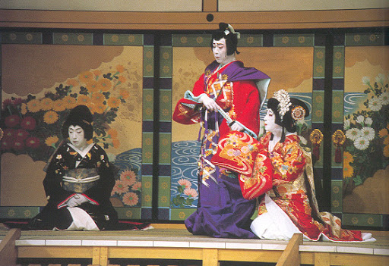
가부키

Slide 8
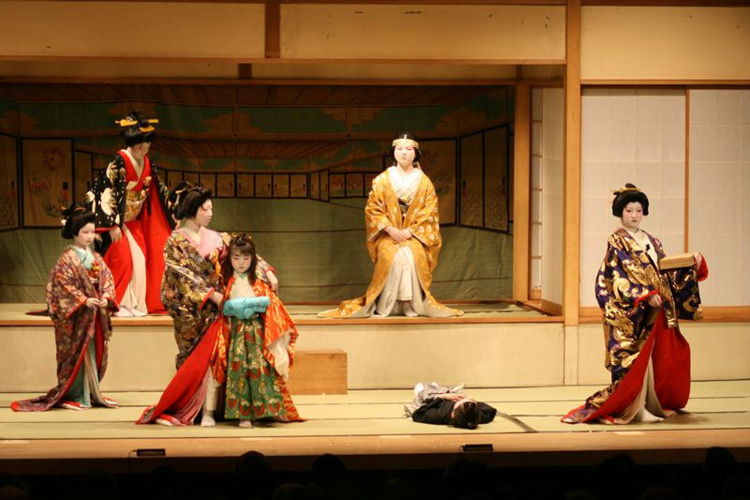
가부키
가부키는 일본의 전통적 무대 예술의 하나이다.
390년 전에 탄생한 이래,
여러 가지 우여곡절을 잘 견디며
면면히 계승되어 온 이 고전 연극은
오늘날에도 여전히 많은 사람들 에게 즐거움과
감동을 주는 매력을 지니고 있다.

Slide 9
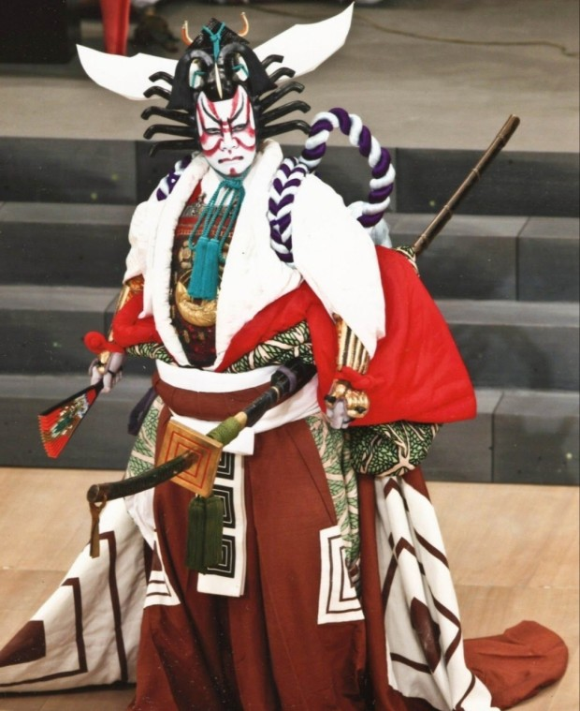
가부키의특징
가장 큰 특징은 성인 남성 배우만 나오고,
여성 역할도 남성 배우가 한다
기본적으로 얼굴에 하얗게 분칠을 하고 색이 들어간 선을 그리는데,
붉은색 선으로 그리면(베니구마紅隈) 선한 주인공이고,
검정색, 푸른색 선으로 그리면(아이구마藍隈) 악역이다.

Slide 10
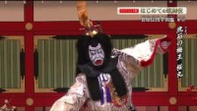
가부키

Slide 11
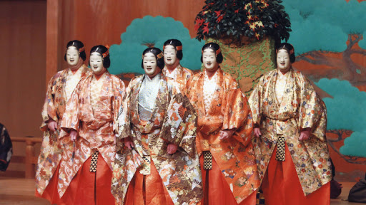
노(能)

Slide 12
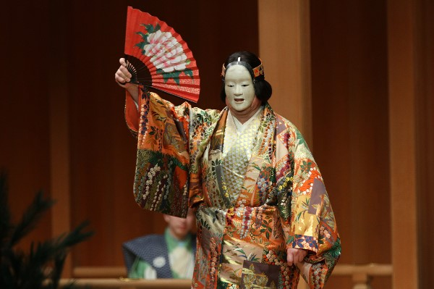
노(能)
특정의 형태로 갖춘 무대에 시테(주연)
와키(조연)쓰레(광대)등의
연기자가 등장하여 요코쿠(謠曲)를 부르면서
하야시가타(연주자)의 반주에 맞추어 흉내나
무용적인 동작을 하는 일종의 악극이다.

Slide 13
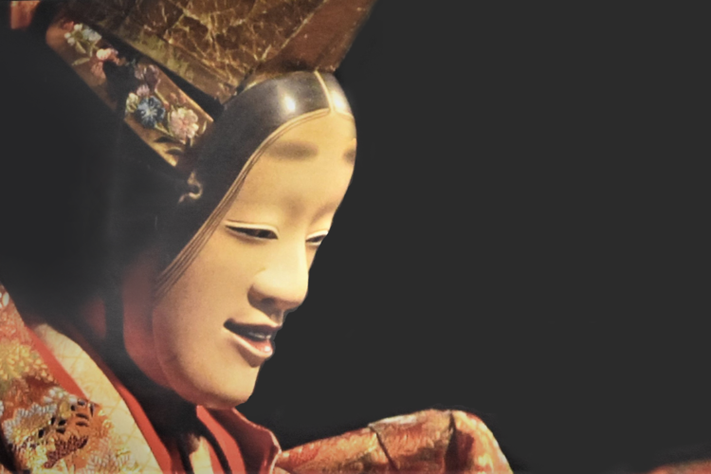
노의특징
노역시 가부키와같이 모두 남성이며
가부키와 달리 여성역을 맡은 배우는
여성적 발성을 하지 않는다.
노의 특색은 가면을 사용하는 점에도 있다.
노에서는 노멘이나 오모테라고부르는 가면을 착용한다.

Slide 14
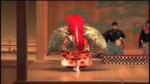
노(能)

Slide 15
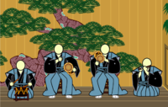
노의악기
노에 사용되는 악기는 네 개로 노부타이의 아토자에
오른쪽부터 후에, 고쓰즈미, 오쓰즈미, 다이코 순으로
앉는다. 고쓰즈미, 오쓰즈미, 다이코는 타악기며, 후에만이 관악기이다.
후에는 노캉이라고도 불리며, 중간에 관이 좁아져 높은 소리를 낸다.
오른쪽부터 후에,고쓰즈미,오쓰즈미,다이코

Slide 16
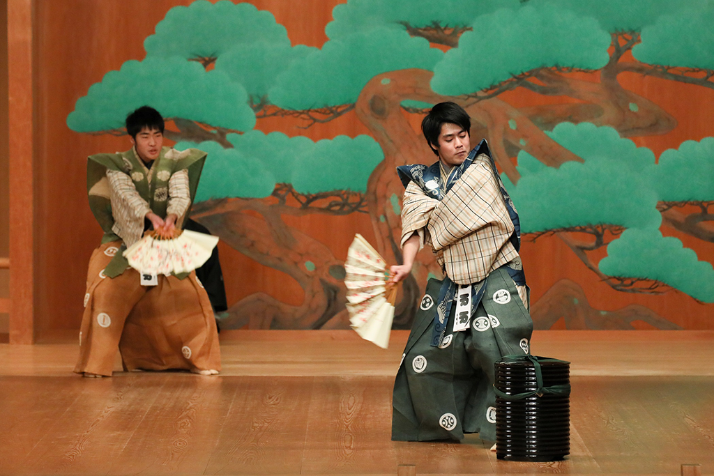
교겐(狂言)

Slide 17
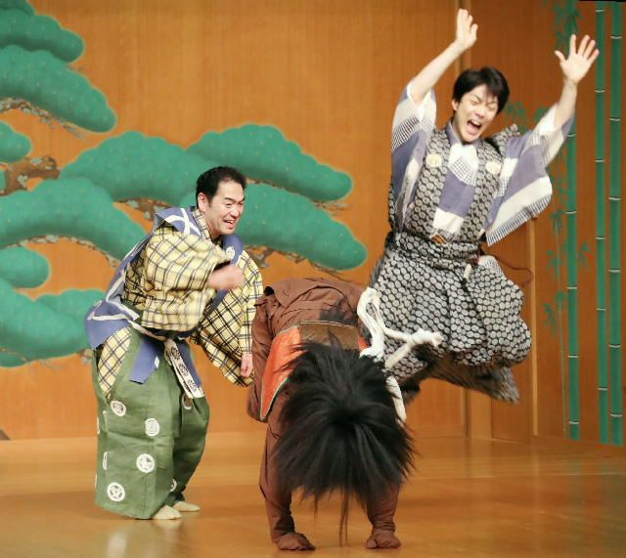
교겐
교겐(狂言)은 일본의 전통 희극(喜劇)이다.
일본의 전통 예능인 노가쿠의 하나로 원래 이름은 사루가쿠 교겐이다.

Slide 18
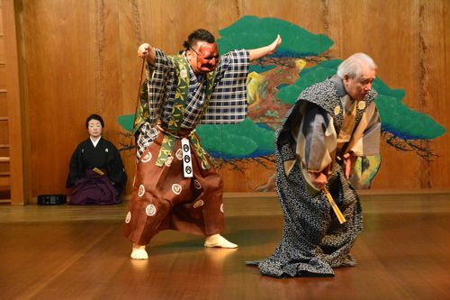
교겐의특징
교겐은 대사극 으로서 노와는 다르며, 두 사람의 (때로는 보다 더 많은 수의 인물의) 대립·갈등으로 전개해 나가는 연극이다.
교겐엔 사실적인 연기가 필요하며, 가면을 사용하지 않는 것이 원칙이지만, 노인이나 추녀 그 밖에 이상한 모습을 나타내기 위해서는 가면의 사용이 불가피해진다. 노의 가면에 비해 사실미가 더해지고, 말할 수 없는 우스꽝스러운 모습을 하고 있다.

Slide 19
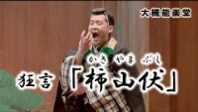
교겐(狂言)

Slide 20
감사합니다

